Slide 1

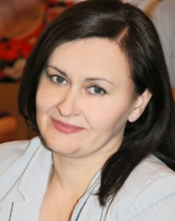
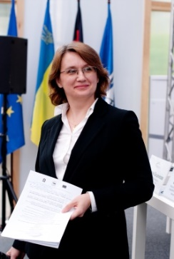
Світовий досвід для створення національного рейтингу закладів вищої освіти
В.І. Луговий, докт. пед. наук, проф., академік,
h-index - 18
О.М. Слюсаренко, докт. пед. наук, с.н.с.,
h-index - 10
Ж.В. Таланова, докт. пед. наук, с.н.с.,
h-index - 11
НАПН України
22 березня 2018 р.

Slide 2
Глобальні та національні класифікаційні механізми підвищення ефективності та якості освіти
Міжнародні (1976, 1997, 2011, 2013 рр.) та національні стандартні класифікації освіти
Європейські (2005, 2008, 2017 рр.) та національні рамки кваліфікацій
Міжнародні («Шанхайський» з 2003 р., «Таймс» з 2004 і 2010 рр., «К’юЕс» з 2010 р., «Вебометрикс» з 2004 р.) та національні університетські рейтинги

Slide 3
Ініціативи НАПН України в контексті глобальних і національних викликів щодо ефективності та якості освіти
Концептуальні засади розроблення Національної рамки кваліфікацій, збори 201о р. у цій залі – НРК прийнята у 2011 р. («Що це таке?». Прорив у розумінні)
Концептуальні засади Національної стандартної класифікації освіти, збори 2013 р. – разом з НРК враховані при розроблені законів України «Про вищу освіту» 2014 р. та «Про освіту» 2017 р. (Опоненти: «Це для статистики, байдуже, що користуються ЮНЕСКО, ОЕСР, ЄС, для нас не актуально»)
Тепер – Концептуальні засади розроблення Національного рейтингу закладів вищої освіти (Чи потрібен? Огрунтування необхідності)

Slide 4
Порівняння ефективності сумірних за ресурсами країн
№ | Характеристика країни | Сполучене Королівство | Україна
1 | 2 | 3 | 4
1 | Населення, млн | 64,7 | 44,8
2 | Площа, тис. км² | 315,1 | 603,5
3 | Сукупний ВВП, трлн дол. ПКС | 2,5 | 0,3
4 | ВВП на душу населення, тис. дол. ПКС | 38,7 | 7,4
5 | Кількість закладів університетського типу | 156 | 398+221=619 (без коледжів)
6 | Присутність у Шанхайському рейтингу, топ-800 | 50 закладів | -
7 | Найвище місце за Шанхайським рейтингом | 3-те місце Ун. Кембриджа | -

Slide 5
Порівняння ефективності сумірних за ресурсами країн
№ | Характеристика країни | Сполучене Королівство | Україна
1 | 2 | 3 | 4
1 | Системне послуговування рейтингами («Шанхайський», «Таймс», «К’юЕс) в освітній політиці та врядуванні | Так | Ні
2 | У 5-ть найкращих університетів нормативно спрямовується 30 % фінансування R&D у вищій освіті (Стівен Адам, експерт Ради Європи, ЄФП) | Так | Ні
3 | Бажання країни точно знати найкращі, посередні та слабкі університети | Так | Ні
4 | Запровадження додаткових національних квазірейтингів – рамок досконалих досліджень і викладання REF і TEF (золоті, срібні, бронзові медалі та без медалей) | Так | Ні
5 | Наявність асоціації провідних університетів (Сполучене Королівство – Расселська група (24) | Так 2/3 R&D у ВО | Ні

Slide 6
Рейтингування міжнародних рейтингів
(чому Шанхайський рейтинг?)

Slide 7
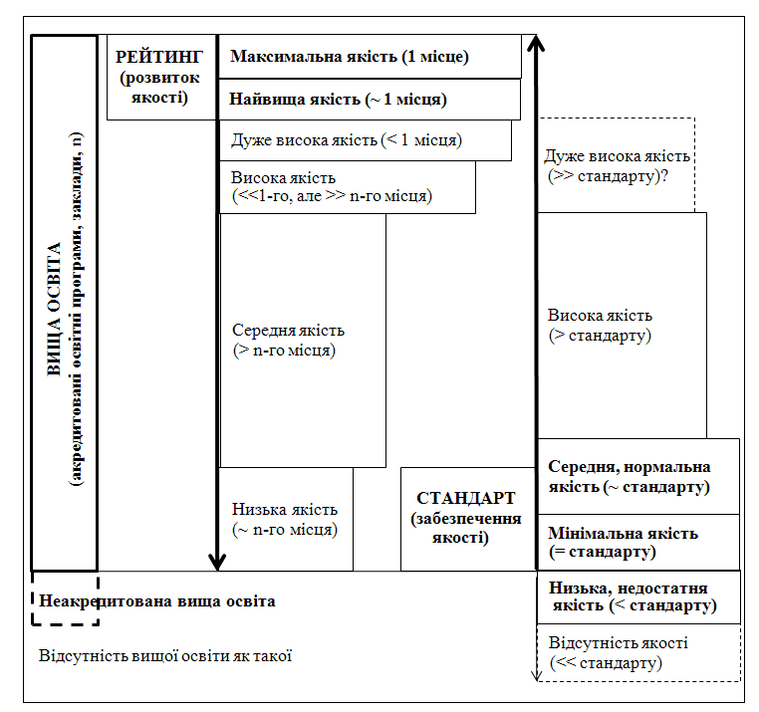
Стандарти (убезпечення) і рейтинги (розвиток) вищої освіти
Низькоукладна і високоукладна вища освіта

Slide 8
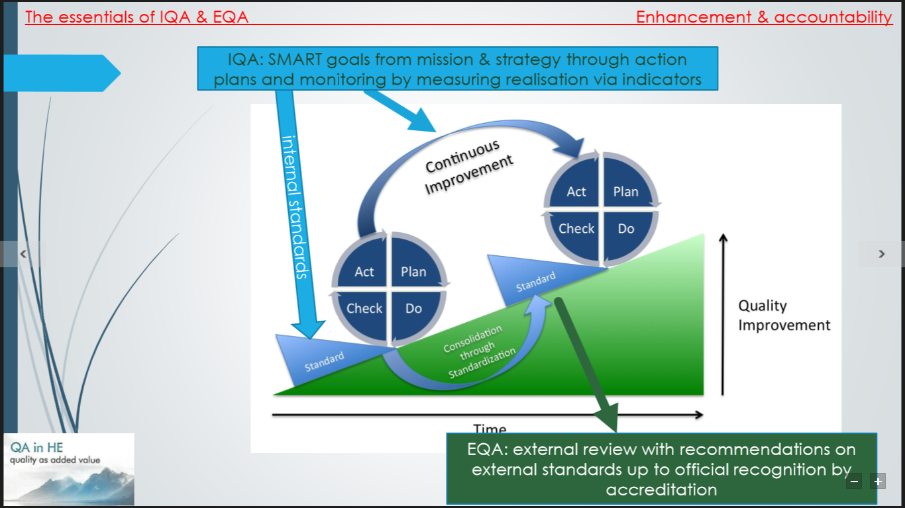
Стандартизація (убезпечення) вищої освіти
(низькоукладна вища освіта)
Ілюстрація Люсьєна Боллаерта (НАПН України, Національний Еразмус+ офіс, 2017 р. )

Slide 9
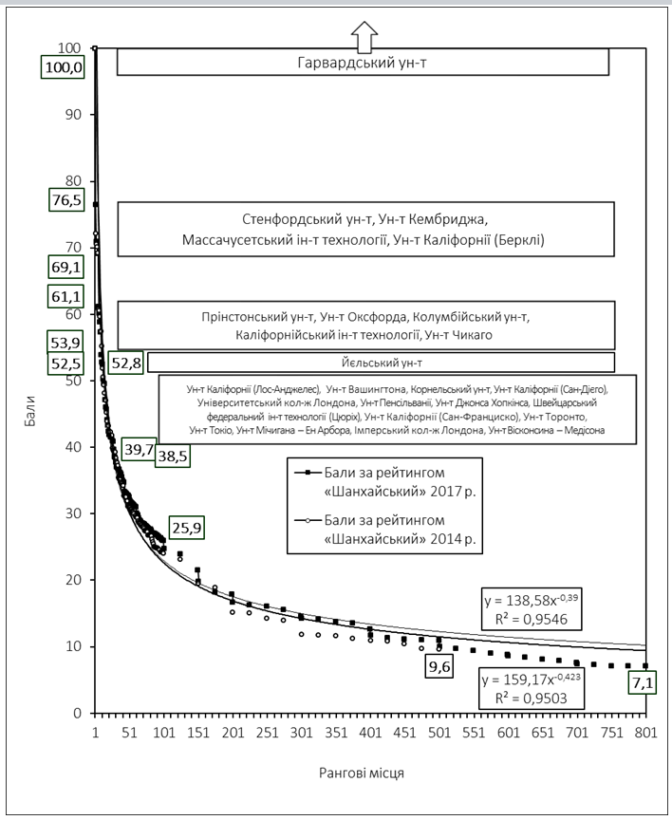
Ранговий розподіл університетів за Шанхайським рейтингом (високоукладна вища освіта).
Національні індекси нобелівських лауреатів:
Сполучене Королівство – 5,7
(Ун. Кембриджа – 90)
Україна – 0,16 («порочне» коло).
Закон зв’язку складності та самостійності в освіті

Slide 10
Країни в загальному рейтингу Шанхайський 2017 р.
№ | Групи країн | Місця рейтингу, Кількість, перелік країн
 |  | 1-500 | 501-800 | 1-800
1 | 2 | 3 | 4 | 5
1 | Усі країни | 44¹ | 9 | 53²
2 | Європа | 24 | 6 | 30
3 | Країни-сусіди | 3 (Польща, Росія, Туреччина) | 3 (Румунія, Словаччина, Угорщина) | 6
4 | Малі країни | 3 (Естонія, Ісландія, Словенія) | 5 (Катар, Литва, Люксембург, Пуерто-Рико, Хорватія) | 8
Примітка: ¹ 47 з виокремленням Гонконгу, Макао і Тайваню;
² 56 з виокремленням Гонконгу, Макао і Тайваню.

Slide 11
Галузева версія Шанхайського рейтингу 2017 р.
52 галузі
математика – Київський національний університет імені Тараса Шевченка в останній сотні (випускники).
Відсутність в іншій 51 галузі, зокрема з:
- фізики (випускники);
- комп’ютерної науки та інженерії;
- аерокосмічної інженерії;
- аграрних наук;
- освіти та інших,
якими завжди пишалася Україна.

Slide 12
Індикатори загальної та галузевої версій Шанхайського рейтингу 2017 р.
№ | Загальний рейтинг |  | Галузевий рейтинг
 | Індикатори | Вага | Індикатори¹ | Вага²
1 | 2 | 3 | 4 | 5
1 | Випускники – володарі Нобелівської і Філдсовської премій | 10 % | - | -
2 | Викладачі – переможці Нобелівської і Філдсовської премій | 20 % | Викладачі – переможці значимих нагород в академічній галузі | 100, 180 %
3 | Дослідники з високим рівнем цитування | 20 % | Унормоване цитування статей | 50, 100 %
4 | Статті у журналах «Природа» і «Наука» | 20 % | Статті у топових журналах³ | 20, 100, 150, 200 %
5 | Статті, що індексуються в розширеному Індексі наукового цитування та Індексі цитування із соціальних наук | 20 % | Індексовані статті⁴ | 100, 150 %
6 | Персональна академічна продуктивність | 10 % | - | -
7 |  |  | Міжнародна співпраця | 10, 20 %

Slide 13
Переваги Шанхайського рейтингу 2017 р.
- рейтинг об’єктивний, спирається на об’єктивні дані третіх сторін.
- рейтинг актуальний, за характером індикаторів відповідає дослідницько-інноваційному типу суспільного прогресу.
- рейтинг валідний, склад і структура його індикаторів відповідають композиції університетської місії.
- рейтинг місійно сфокусований, кількість його індикаторів мінімізована і зрозуміла, їх актуальність для загальної версії не/мало залежить від різновиду (величини, профілю тощо) закладу.
- у рейтинга висока роздільна здатність, яка зростає із підвищенням рангових місць, відтак точно виокремлює найкращі університети.
- рейтинг надійний і стабільний, має низький рівень випадкових флуктуацій.
- рейтинг дав змогу запровадити поняття університетів світового класу (Дж. Салмі) і виділити групи університетів екстра класу (О. Слюсаренко) як взірцеві.
- країни-лідери світового прогресу в характеристиці найвищого університетського потенціалу орієнтуються саме на цей рейтинг.

Slide 14
Недостатність стандартів (убезпечення), ліцензування, акредитації, АК
1. Кіровоградська область (9,6 тис. студентів):
2 університети + 6 інститутів + 5 відокремлених
підрозділів = 13 закладів (усі в Кропивницькому).
Подрібненість, профільна неадекватність, дублювання,
значною мірою деградована і сурогатна вища освіта.
Усі «виконують» стандарти, «мають» ліцензії,
«отримали» акредитацію.
Очевидна соціальна безвідповідальність.
ДАК, АК – не забезпечили.
2. Київ (3 млн): 93 університети, академії, інститути + 6.
Канада (36 млн): 93 таких закладів, 26 у Шанх. рейтингу.
Висновок: Потрібно механізми стандартизації, ліцензування та акредитації доповнити
інструментом рейтингування з метою подальшої концентрації (!) університетського потенціалу, укрупнення закладів

Slide 15
Асоціація університетів-лідерів
(сприяння концентрації університетського потенціалу)
Масову Спілку ректорів вищих навчальних закладів України необхідно доповнити елітною Асоціацією українських університетів (30-40 закладів) за прикладом Асоціації американських університетів (62 університети) і згаданої британської Расселської групи (24 університети).
Асоціація українських університетів має представляти інтереси провідної частини вищої освіти перед владою і суспільством, брати участь у створенні та реалізації Національного рейтингу закладів вищої освіти, сприяти концентрації університетського потенціалу, укрупненню закладів.

Slide 16
Законодавче запровадження рейтингу і санкцій для неефективних закладів
Національний рейтинг закладів вищої освіти має бути запроваджений законодавчо окремою статтею Закону України «Про вищу освіту».
За результатами рейтингування для закладів повинні наступати певні організаційно-статусні та фінансово-економічні наслідки.

Slide 17
Концептуальні пропозиції щодо створення рейтингу
Обидві версії (загальна і галузева) Національного рейтингу закладів вищої освіти мають створюватися на концептуальних засадах методології Шанхайського рейтингу з урахуванням національних особливостей щодо статистичного обліку ключових характеристик діяльності закладів (ЗНО, дані державної служби зайнятості, зареєстровані міжнародні проекти, іноземні студенти з розвинених країн, бібліометрія викладачів за основним місцем роботи, фінансування на одного науково-педагогічного працівника, власні та в оперативному управлінні площі тощо)
Відповідні пропозиції містяться в проекті рекомендацій методологічного семінару НАПН України

Slide 18
Рекомендована література авторів
Таланова Ж.В. Докторська підготовка у світі та Україні: монографія. – К.: Міленіум, 2010. – 476 с.
(високоцитована)
Слюсаренко О.М. Розвиток найвищого університетського потенціалу в умовах глобалізації: монографія. – К.: Пріоритети, 2015. – 384 с.
Луговий В.І., Слюсаренко О.М., Таланова Ж.В. Уроки лідерства для України від Шанхайського рейтингу 2017 року / International journal of UNIVERSITY AND LIDERSHIP. – 2017. – № 2.

Slide 19
Дякуємо за увагу!

